Slide 1






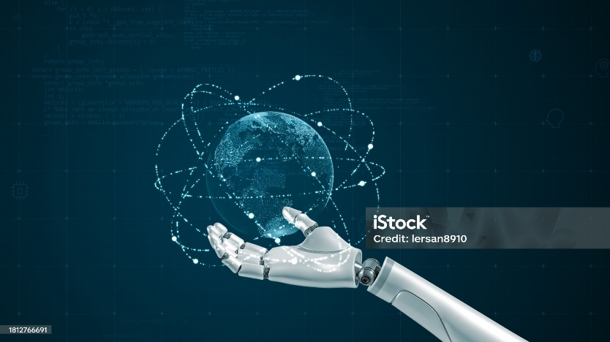
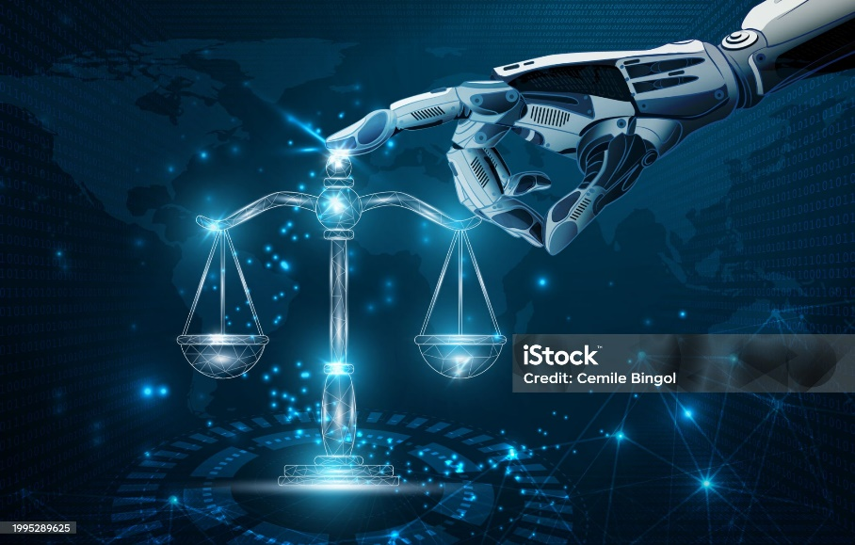
GROUP 10
PJT

Slide 2

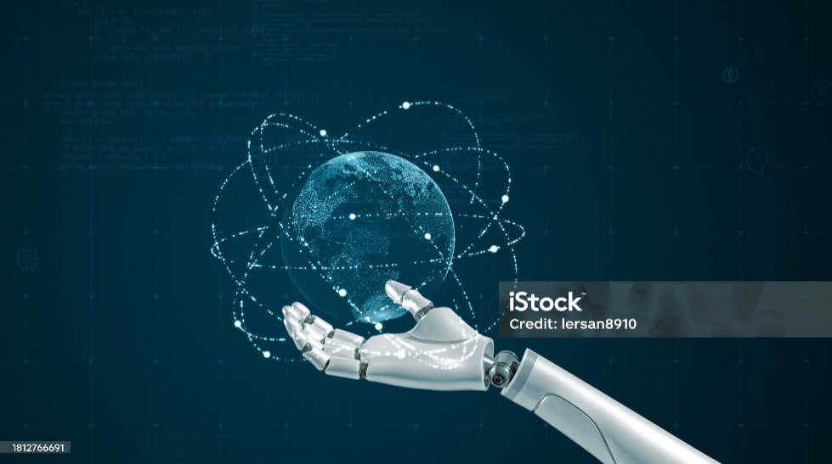



GROUP 10
PROJECT
Motion Conversion Tranmission Model
------------------
Mô hình truyền biến đổi chuyển động (quay ↔ tịnh tiến)
PJT

Slide 3
GROUP 10
PROJECT
Car Parking Management System ------------------
Quản lý bãi đỗ ô tô
AI
Trí tuệ nhân tạo (Artificial Intelligence) là khả năng của máy móc để thực hiện các tác vụ đòi hỏi trí thông minh của con người như học tập, suy luận và ra quyết định.

Slide 4
Mục tiêu
Tự động hóa quản lý
Tối ưu thời gian, dễ tra cứu
Tăng tính hiệu quả trong quá trình quản lý.
Quản lý 4 bãi đỗ, mỗi bãi 20 chỗ.
Thêm các chức năng mới.
GROUP 10
PROJECT
Car Parking Management System ------------------
Quản lý bãi đỗ ô tô
AI
Trí tuệ nhân tạo (Artificial Intelligence) là khả năng của máy móc để thực hiện các tác vụ đòi hỏi trí thông minh của con người như học tập, suy luận và ra quyết định.

Slide 5
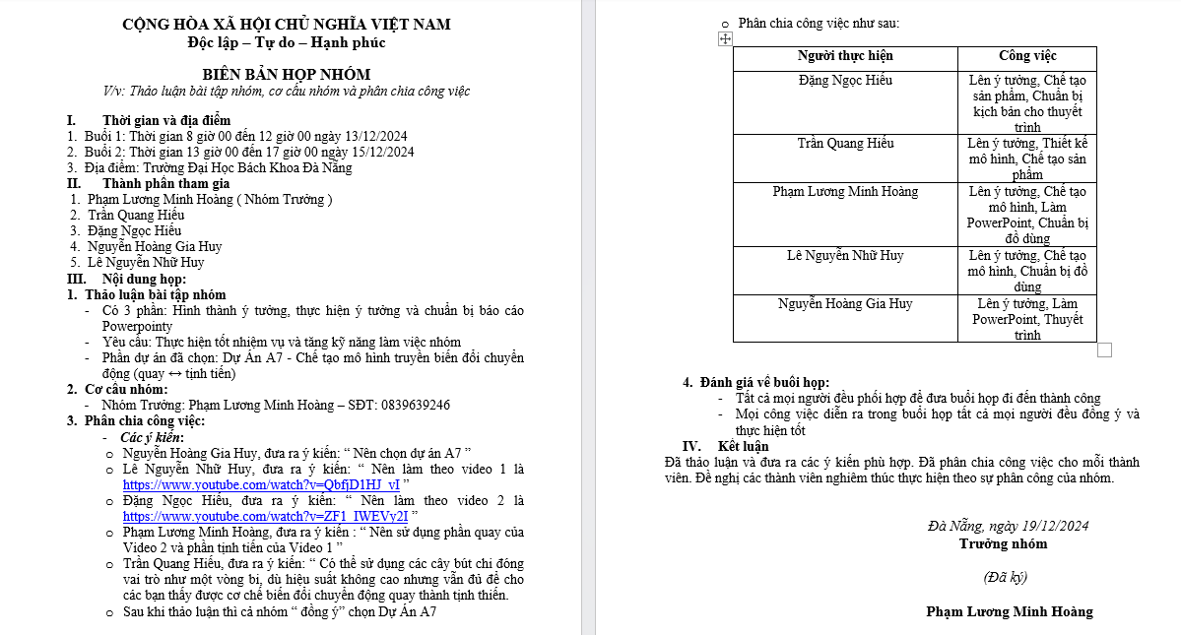
GROUP 10
Mục tiêu
Biên bản làm việc nhóm
Team working minutes
DỰ ÁN
Tự động hóa quản lý
Tối ưu thời gian, dễ tra cứu
Tăng tính hiệu quả trong quá trình quản lý.
Quản lý 4 bãi đỗ, mỗi bãi 20 chỗ.
Thêm các chức năng mới.
Mô hình truyền biến đổi chuyển động (quay ↔ tịnh tiến)
AI
Trí tuệ nhân tạo (Artificial Intelligence) là khả năng của máy móc để thực hiện các tác vụ đòi hỏi trí thông minh của con người như học tập, suy luận và ra quyết định.

Slide 6
Các chức năng
Gửi xe, xuất xe, tính phí.
Đặt chỗ trước.
Gợi ý bãi trống nhất
Xem thống kê, danh sách xe vào, ra
Đăng kí thuê dài hạn,…
GROUP 10
Mục tiêu
Tự động hóa quản lý
Tối ưu thời gian, dễ tra cứu
Tăng tính hiệu quả trong quá trình quản lý.
Quản lý 4 bãi đỗ, mỗi bãi 20 chỗ.
Thêm các chức năng mới.
AI
Trí tuệ nhân tạo (Artificial Intelligence) là khả năng của máy móc để thực hiện các tác vụ đòi hỏi trí thông minh của con người như học tập, suy luận và ra quyết định.

Slide 7
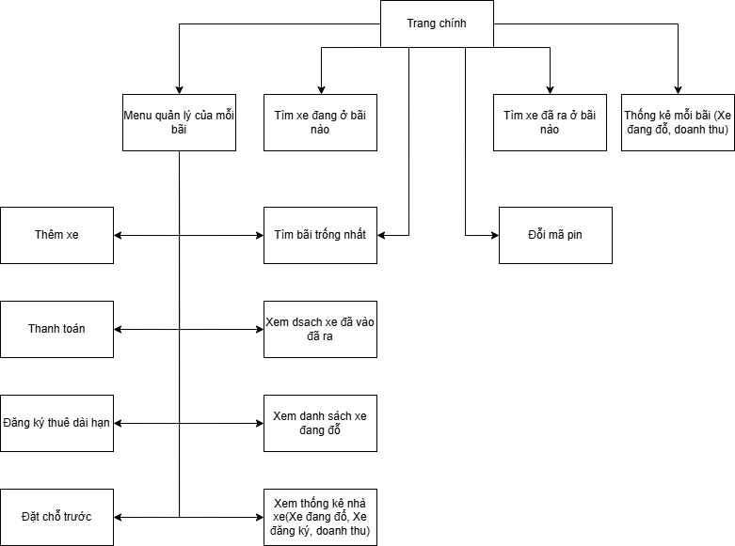


GROUP 10
Các chức năng
Gửi xe, xuất xe, tính phí.
Đặt chỗ trước.
Gợi ý bãi trống nhất
Xem thống kê, danh sách xe vào, ra
Đăng kí thuê dài hạn,…

Slide 8
Các hàm quan trọng
Nhóm | Tên hàm tiêu biểu
Xử lý xe | themXe(), xuatXeVaTinhPhi(), dangKyDaiHan()
File | ghiXeVaoFile(), ghiXeRaFile(), ghiHoaDon()
Giao diện | hienThiThongKe(), xemDanhSachXe(), hienThiBangDoXe()
Kiểm tra | thoiGianHopLe(), Kiemtra()
GROUP 10
Các chức năng
Gửi xe, xuất xe, tính phí.
Đặt chỗ trước.
Gợi ý bãi trống nhất
Xem thống kê, danh sách xe vào, ra
Đăng kí thuê dài hạn,…

Slide 9
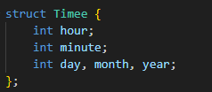

AI
Trí tuệ nhân tạo (Artificial Intelligence) là khả năng của máy móc để thực hiện các tác vụ đòi hỏi trí thông minh của con người như học tập, suy luận và ra quyết định.
AI 1.0 (Rule-based systems)
AI 2.0 (Machine Learning &
Deep Learning)
Yếu tố chính của AI 3.0
Kết hợp công nghệ:
Big Data: Sử dụng lượng lớn dữ liệu để cải thiện khả năng học hỏi.
IoT (Internet vạn vật): Kết nối và thu thập dữ liệu từ nhiều thiết bị.
Điện toán đám mây: Cung cấp cơ sở hạ tầng linh hoạt cho việc xử lý và lưu trữ dữ liệu.
Khả năng tự động hóa cao hơn:
Hệ thống có khả năng tự học mà không cần can thiệp của con người.
Tự động thích nghi với các tình huống mới và thay đổi trong môi trường.
Lớp, Cấu trúc
Là sự phát triển mới của trí tuệ nhân tạo, trong đó các hệ thống không chỉ học từ dữ liệu mà còn có khả năng hiểu và giải thích các tác động của mình, đồng thời tương tác tốt hơn với môi trường xung quanh.
Struct Timee – lưu thời gian
AI 3.0 (Artifical General Intelligence)
GROUP 10
Các hàm quan trọng
Nhóm | Tên hàm tiêu biểu
Xử lý xe | themXe(), xuatXeVaTinhPhi(), dangKyDaiHan()
File | ghiXeVaoFile(), ghiXeRaFile(), ghiHoaDon()
Giao diện | hienThiThongKe(), xemDanhSachXe(), hienThiBangDoXe()
Kiểm tra | thoiGianHopLe(), Kiemtra()
AGI

Slide 10
AI 2.0 (Machine Learning &
Deep Learning)
- AGI (Artificial General Intelligence): Đây là mục tiêu xa hơn của AI 3.0, nơi máy móc có khả năng thực hiện bất kỳ nhiệm vụ trí tuệ nào như con người
AI 1.0 (Rule-based systems)
GROUP 10
Các hàm quan trọng
Lớp, Cấu trúc
Nhóm | Tên hàm tiêu biểu
Xử lý xe | themXe(), xuatXeVaTinhPhi(), dangKyDaiHan()
File | ghiXeVaoFile(), ghiXeRaFile(), ghiHoaDon()
Giao diện | hienThiThongKe(), xemDanhSachXe(), hienThiBangDoXe()
Kiểm tra | thoiGianHopLe(), Kiemtra()
Struct Timee – lưu thời gian
AGI

Slide 11
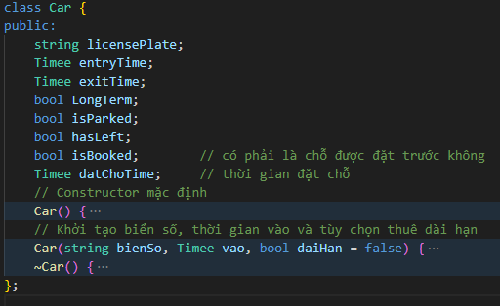
AI 2.0 (Machine Learning &
Deep Learning)
- AGI (Artificial General Intelligence): Đây là mục tiêu xa hơn của AI 3.0, nơi máy móc có khả năng thực hiện bất kỳ nhiệm vụ trí tuệ nào như con người
AI 1.0 (Rule-based systems)
GROUP 10
Lớp, Cấu trúc
Class Car – lưu thông tin từng xe
AGI

Slide 12
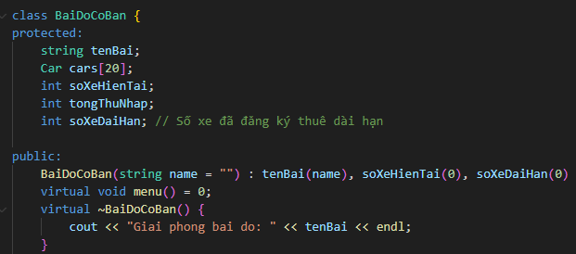
AI 2.0 (Machine Learning &
Deep Learning)
- AGI (Artificial General Intelligence): Đây là mục tiêu xa hơn của AI 3.0, nơi máy móc có khả năng thực hiện bất kỳ nhiệm vụ trí tuệ nào như con người
AI 1.0 (Rule-based systems)
GROUP 10
Lớp, Cấu trúc
Class BaiDoCoBan – lớp trựu tượng chung cho các bãi
AGI

Slide 13
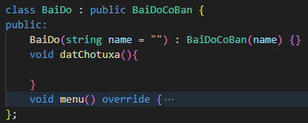
AI 2.0 (Machine Learning &
Deep Learning)
- AGI (Artificial General Intelligence): Đây là mục tiêu xa hơn của AI 3.0, nơi máy móc có khả năng thực hiện bất kỳ nhiệm vụ trí tuệ nào như con người
AI 1.0 (Rule-based systems)
Lưu đồ thuật toán
GROUP 10
Lớp, Cấu trúc
Class BaiDo – kế thừa BaiDoCoBan, triển khai menu
AGI

Slide 14
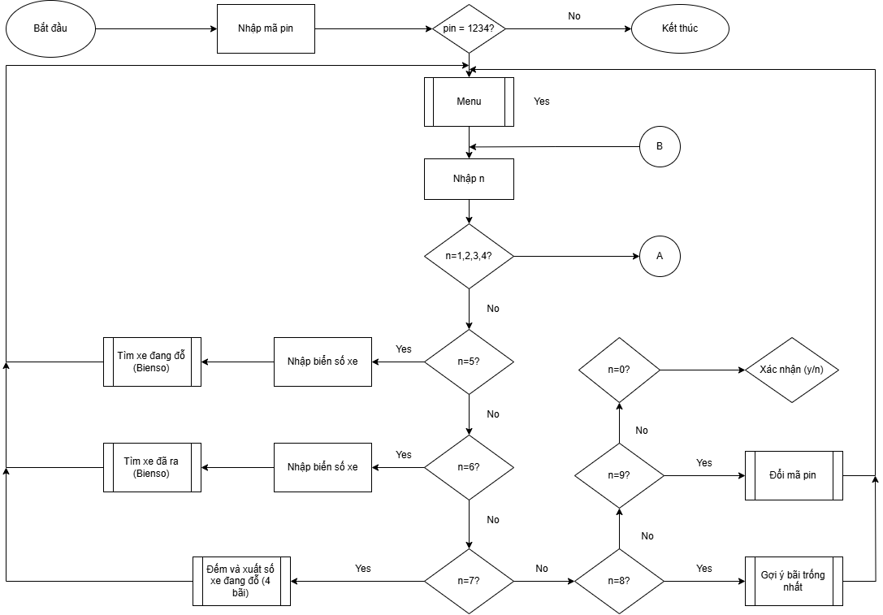
GROUP 10
AGI
Lưu đồ thuật toán

Slide 15
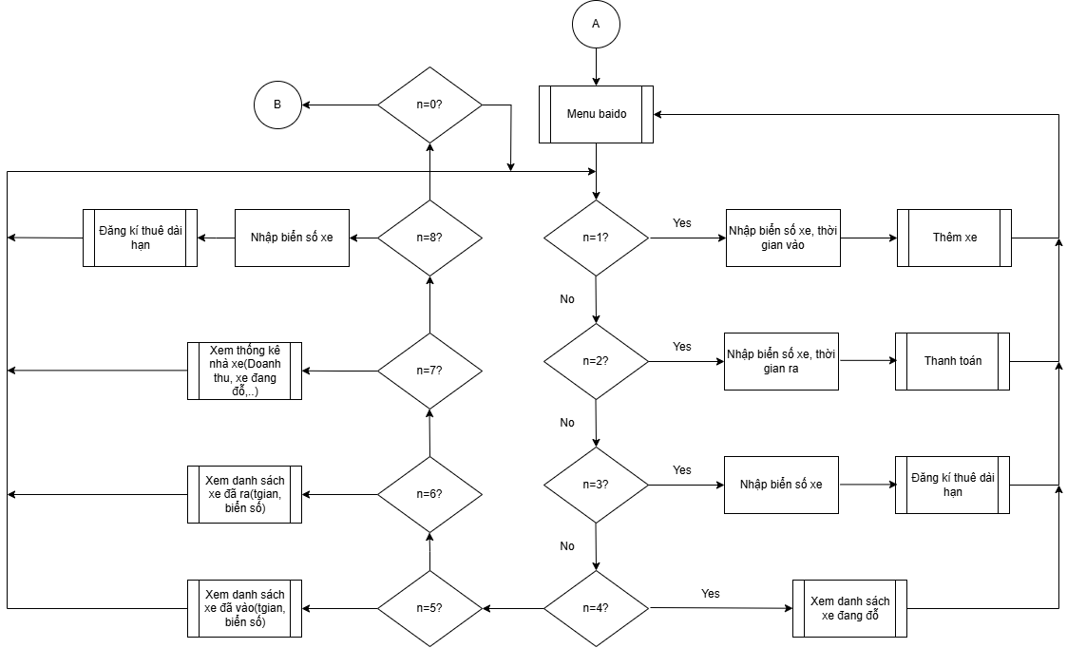
GROUP 10
Lưu đồ thuật toán
AGI

Slide 16
GROUP 10
Lưu đồ thuật toán
AGI

Slide 17
Các chức năng tiêu biểu
Đặt chỗ từ xa (Hủy nếu không đến trong 30p)
Gợi ý bãi trống nhất
Cảnh báo khi bãi gần đầy (>17 xe)
Đăng kí thuê dài hạn: phí 1.200.000đ/tháng
GROUP 10
AGI
Lưu đồ thuật toán

Slide 18
AI 2.0 (Machine Learning &
Deep Learning)
AI 1.0 (Rule-based systems)
GROUP 10
Các chức năng tiêu biểu
Đặt chỗ từ xa (Hủy nếu không đến trong 30p)
Gợi ý bãi trống nhất
Cảnh báo khi bãi gần đầy (>17 xe)
Đăng kí thuê dài hạn: phí 1.200.000đ/tháng
AGI

Slide 19
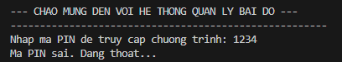
AI 2.0 (Machine Learning &
Deep Learning)
AI 1.0 (Rule-based systems)
GROUP 10
Kết quả
Nếu nhập sai mã pin
AGI

Slide 20
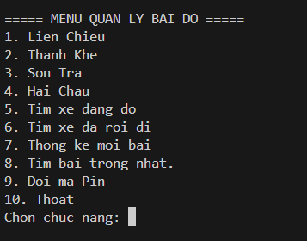
AI 2.0 (Machine Learning &
Deep Learning)
AI 1.0 (Rule-based systems)
GROUP 10
Kết quả
Menu chính
AGI

Slide 21
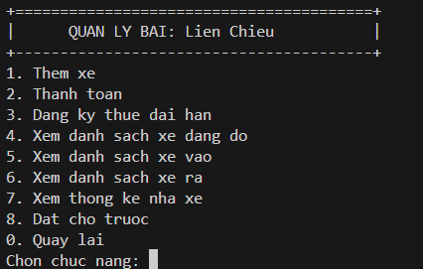
AI 2.0 (Machine Learning &
Deep Learning)
AI 1.0 (Rule-based systems)
GROUP 10
Kết quả
Menu mỗi bãi
AGI

Slide 22
AI 2.0 (Machine Learning &
Deep Learning)
AI 1.0 (Rule-based systems)
GROUP 10
Kết quả
Menu mỗi bãi
AGI

Slide 23
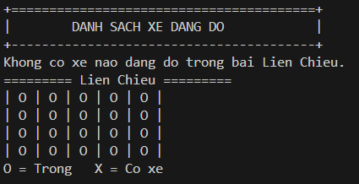
AI 2.0 (Machine Learning &
Deep Learning)
AI 1.0 (Rule-based systems)
GROUP 10
Kết quả
Xem danh sách xe đang đỗ
AGI

Slide 24
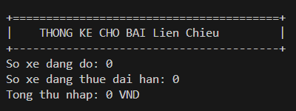
GROUP 10
Kết quả
Thống kê mỗi bãi

Slide 25
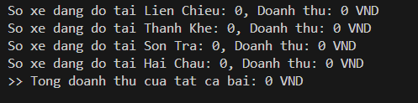
GROUP 10
Kết quả
Thống kê tổng 4 bãi

Slide 26
GROUP 10
Kiến thúc đã vẫn dụng
Class, struct, kế thừa, hàm ảo.
Mảng, thao tác file (fstream).
- Giao diện ASCII bằng cout, menu rõ ràng.
Xử lý thời gian, logic giảm giá, kiểm tra thời gian,…

Slide 27
GROUP 10
AGI
Kết luận và hướng phát triển

Slide 28
AI 2.0 (Machine Learning &
Deep Learning)
AI 1.0 (Rule-based systems)
GROUP 10
AGI
Thanks for listening!

